Slide 1
Bài 7 Mã độc hại (Phần mềm độc hại)

Slide 2
Đề cương
Phần mềm độc hại là gì?
Các loại phần mềm độc hại phổ biến
Làm thế nào để phát hiện và ngăn chặn chúng?

Slide 3
Phần mềm độc hại là gì?
Phần mềm độc hại là một tập hợp các hướng dẫn chạy trên máy tính của bạn và khiến hệ thống của bạn làm điều gì đó mà kẻ tấn công muốn nó làm .
Phần mềm độc hại có thể được phân thành nhiều loại, tùy thuộc vào sự lan truyền và che giấu.

Slide 4
Phần mềm độc hại là gì?
Lan truyền
Virus : sự lan truyền do con người hỗ trợ
Worm : nhân giống tự động mà không cần sự hỗ trợ của con người
Sự che giấu
Rootkit : sửa đổi hệ điều hành để che giấu sự tồn tại của nó
Trojan : cung cấp chức năng mong muốn nhưng ẩn hoạt động độc hại
Nhiều loại trọng tải khác nhau

Slide 5
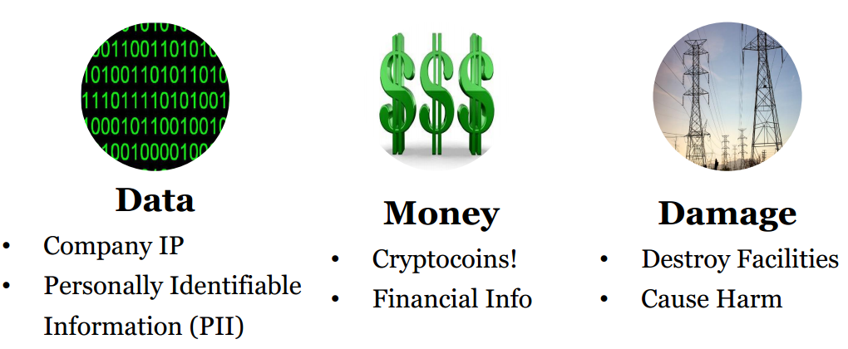
Mục tiêu phần mềm độc hại

Slide 6
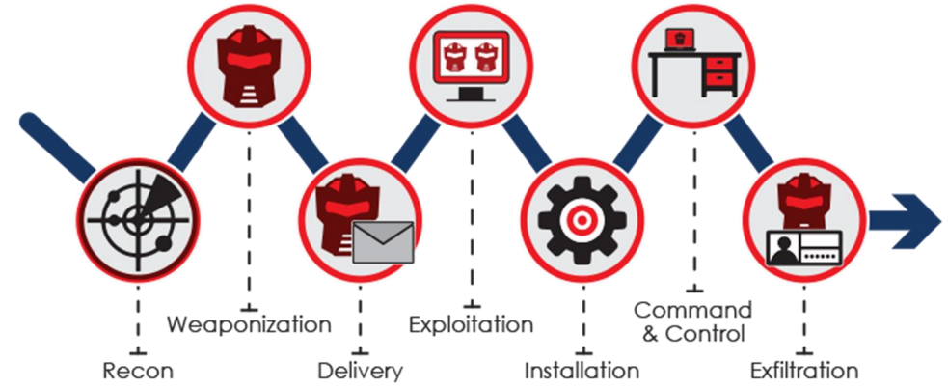
Giao hàng & Kỹ thuật

Slide 7
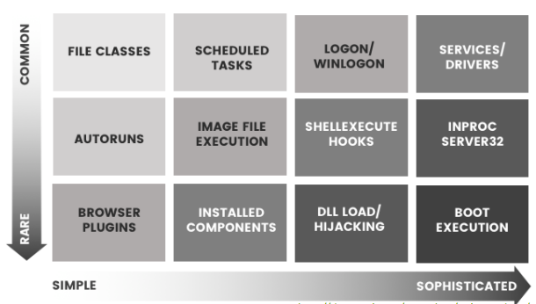
Giao hàng & Kỹ thuật

Slide 8
Các loại phần mềm độc hại
Các loại cơ bản:
Vi-rút
Giun
Ngựa thành Troy
Một số biến thể của các kiểu cơ bản tồn tại:
Bom hẹn giờ
Bom logic
Keylogger
Rootkit
Phần mềm quảng cáo
Phần mềm gián điệp
…

Slide 9
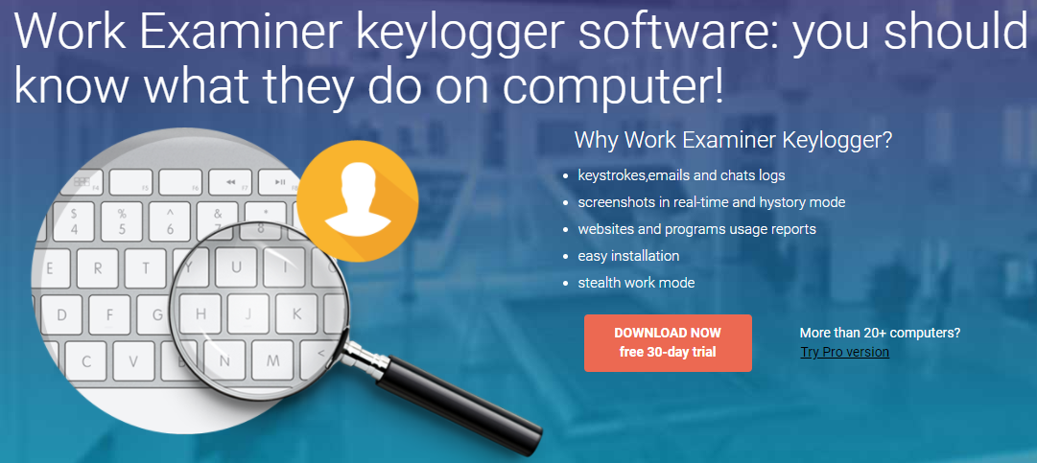
Keylogger

Slide 10
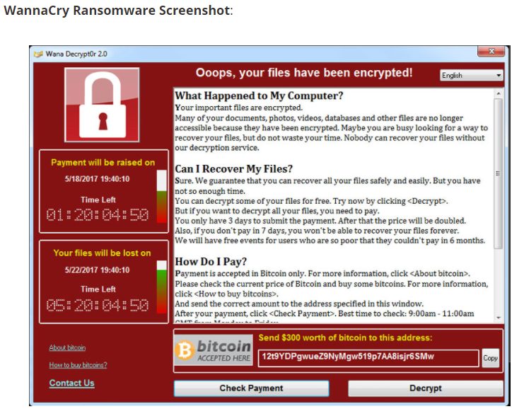

Slide 11
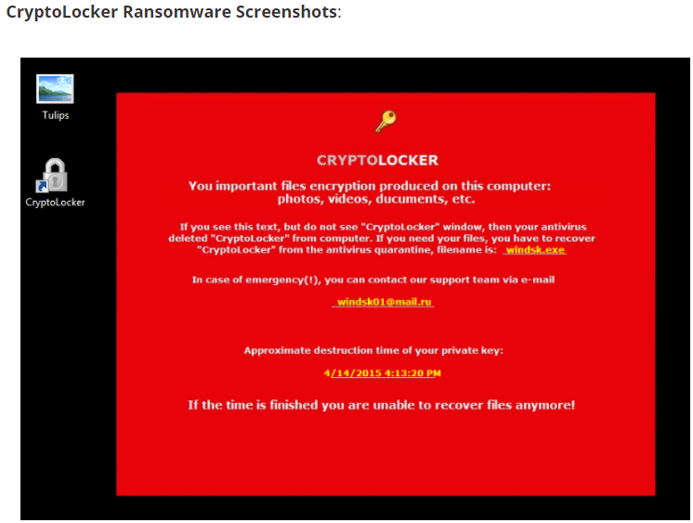

Slide 12
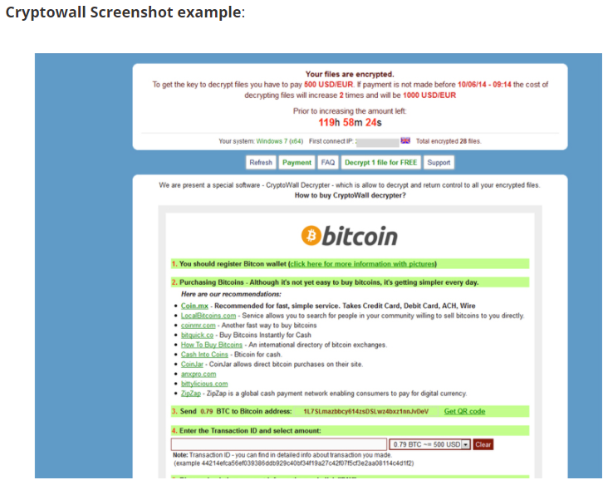

Slide 13
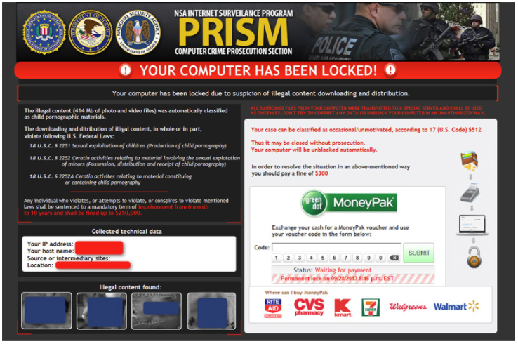

Slide 14
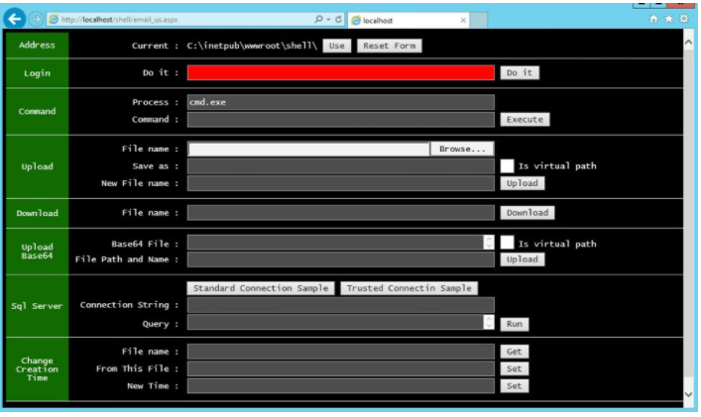

Slide 15
Virus máy tính
Virus : một chương trình gắn các bản sao của chính nó vào các chương trình khác.
Tuyên truyền và thực hiện một số chức năng không mong muốn
Virus không phải là chương trình
Định nghĩa từ RFC 1135 : Virus là một đoạn mã tự chèn vào [chương trình] máy chủ, bao gồm cả hệ điều hành, để lan truyền . Nó không thể chạy độc lập . Nó yêu cầu chương trình chủ của nó phải được chạy để kích hoạt nó.

Slide 16
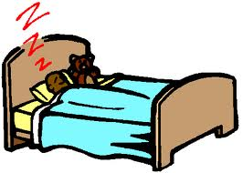
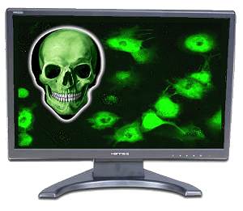
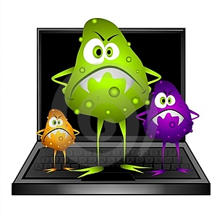
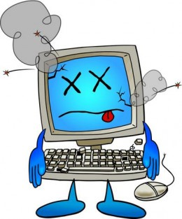
Bốn giai đoạn của virus
Virus được kích hoạt để thực hiện chức năng mà nó đã được tạo ra
1. Giai đoạn ngủ đông
3. Giai đoạn kích hoạt
2. Giai đoạn tuyên truyền
4. Giai đoạn thực hiện
Virus không hoạt động
Không phải tất cả các loại vi-rút đều có giai đoạn này
vi-rút đặt một bản sao giống hệt của chính nó vào các chương trình khác vào các khu vực hệ thống nhất định
Chức năng được thực hiện
Chức năng này có thể vô hại hoặc gây tổn hại

Slide 17
Các loại vi rút
Virus ký sinh - ký sinh sinh :
Đính kèm chính nó vào một tệp và sao chép khi chương trình bị nhiễm được thực thi
hình thức phổ biến nhất
Virus thường trú trong bộ nhớ :
được lưu trữ trong bộ nhớ chính như một phần của chương trình hệ thống thường trú
Virus có thể lây nhiễm mọi chương trình thực thi

Slide 18
Các loại vi rút
Virus Boot Sector :
Làm lây nhiễm bản ghi khởi động và lây lan khi hệ thống được khởi động
Giành quyền kiểm soát máy trước các công cụ phát hiện vi-rút
Rất khó nhận thấy
Virus macro:
vi rút là một phần của macro được liên kết với tài liệu

Slide 19
Các loại vi rút
Virus tàng hình
Một dạng vi-rút được thiết kế rõ ràng để ẩn khỏi sự phát hiện của phần mềm chống vi-rút
Virus đa hình :
Một loại vi-rút đột biến với mọi lần lây nhiễm khiến việc phát hiện bằng "dấu hiệu" của vi-rút trở nên khó khăn
Mutate: Confate biến

Slide 20
Cách vi rút gắn vào
+
vi-rút
=
vi-rút
Nguyên bản
chương trình
Nguyên bản
chương trình
Đã thêm vi rút vào chương trình

Slide 21
Cách vi rút gắn vào
+
vi-rút
=
Virus-1
Nguyên bản
chương trình
Nguyên bản
chương trình
Virus-2
Vi rút xung quanh một chương trình

Slide 22
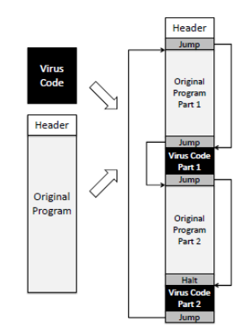
Cách vi rút gắn vào
Virus tích hợp vào chương trình

Slide 23
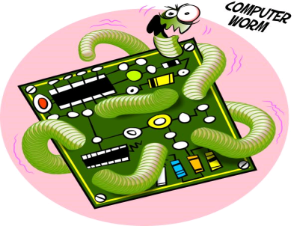
Sâu máy tính
Sâu máy tính là một chương trình phần mềm độc hại phát tán các bản sao của chính nó mà không cần phải đưa chính nó vào các chương trình khác và thường không có sự tương tác của con người .
Trong hầu hết các trường hợp, một con sâu máy tính sẽ mang theo một khối lượng độc hại, chẳng hạn như xóa các tệp hoặc cài đặt một cửa sau.

Slide 24
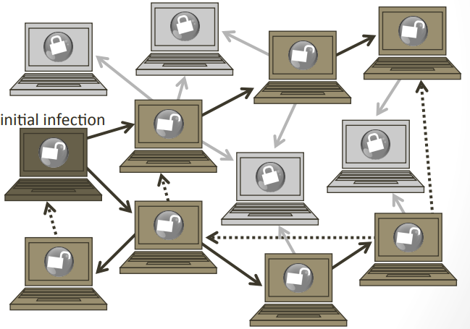
Sự lan truyền của giun
Sự lan truyền của giun bằng cách tìm và lây nhiễm các vật chủ dễ bị tổn thương

Slide 25
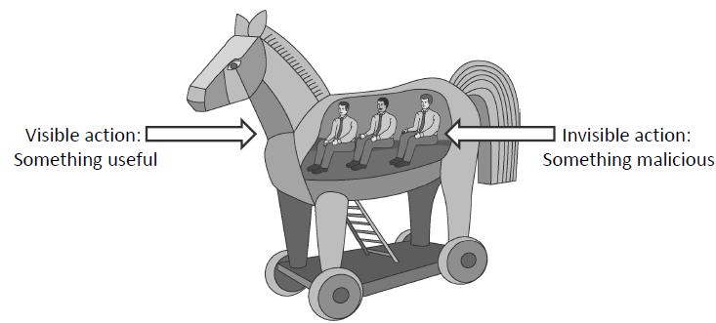
Ngựa thành Troy
T rojan horse là một chương trình phần mềm độc hại dường như thực hiện một số nhiệm vụ hữu ích , nhưng cũng thực hiện một số tác vụ tiêu cực .

Slide 26
Logic / Bom hẹn giờ
các mối đe dọa được lập trình nằm im trong một khoảng thời gian dài cho đến khi chúng được kích hoạt
Khi được kích hoạt, mã độc hại sẽ được thực thi

Slide 27
Rootkit
Rootkit: Rootkit được thiết kế để che giấu các đối tượng hoặc hoạt động nhất định trong hệ thống của bạn. Thông thường , mục đích chính của chúng là ngăn chặn các chương trình độc hại bị phát hiện - để kéo dài thời gian các chương trình có thể chạy trên một máy tính bị nhiễm

Slide 28
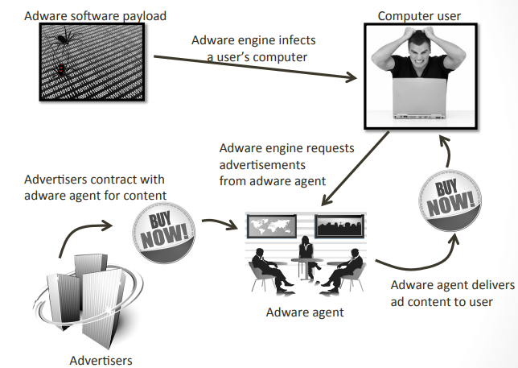
Phần mềm quảng cáo

Slide 29
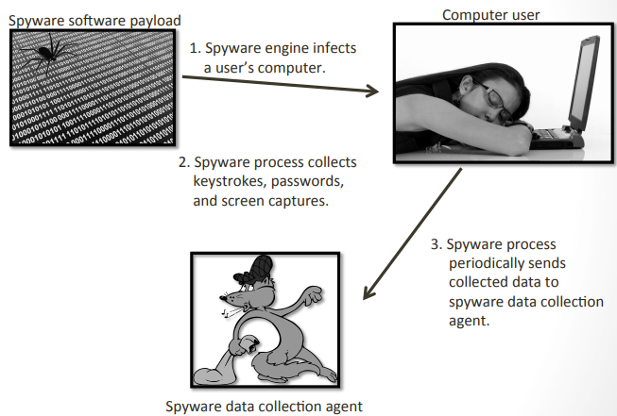
Phần mềm gián điệp
Phần mềm gửi thông tin cho người tạo ra nó về các hoạt động của người dùng (ví dụ: mật khẩu, số thẻ tín dụng và các thông tin khác có thể được bán trên thị trường chợ đen.

Slide 30
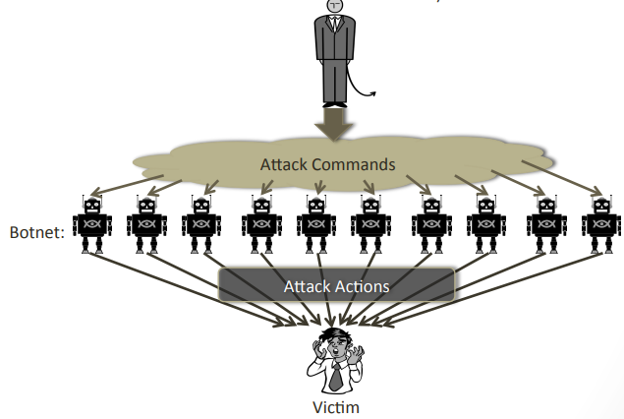
Phần mềm độc hại Zombies
Phần mềm độc hại có thể biến máy tính thành thây ma, là một cỗ máy được điều khiển từ bên ngoài để thực hiện các cuộc tấn công độc hại, thường là một phần của mạng botnet .

Slide 31
Mã độc ẩn ở đâu?
1. Email
2. Nội dung Web
3. Trang web hợp pháp
Tải xuống tệp
….

Slide 32
Cách phát hiện và ngăn chặn chúng
Một hệ thống phát hiện có thể phát hiện các hoạt động đáng ngờ .
Một hệ thống phòng ngừa phải xác định và dừng lại các cuộc tấn công độc hại trước khi chúng gây thiệt hại và có cơ hội lây nhiễm sang hệ thống.

Slide 33
Các biện pháp đối phó với phần mềm độc hại
Chữ ký
Tìm một chuỗi có thể xác định virus
Phân tích Heuristics -
Hữu ích để xác định phần mềm độc hại mới và phần mềm độc hại "zero day"
Phân tích hành vi của chương trình (truy cập mạng, mở tệp, cố gắng xóa tệp, cố gắng sửa đổi khu vực khởi động,…)
heuristic có thể kích hoạt cảnh báo sai
Phân tích hộp cát
Chạy tệp thực thi trong máy ảo
Quan sát nó (hoạt động của tệp, mạng, bộ nhớ,…)
Danh sách trắng / đen

Slide 34
Chữ ký
Quét so sánh đối tượng được phân tích với cơ sở dữ liệu chữ ký
Chữ ký là một dấu vân tay vi rút (Ví dụ: một chuỗi với một chuỗi hướng dẫn cụ thể cho từng loại vi rút )
Tệp bị nhiễm nếu có chữ ký bên trong mã của nó ( Kỹ thuật khớp mẫu nhanh để tìm kiếm chữ ký)
Tất cả các chữ ký cùng nhau tạo ra cơ sở dữ liệu phần mềm độc hại thường là độc quyền

Slide 35
Các phương pháp chống vi-rút
Phát hiện
xác định sự lây nhiễm và xác định vị trí của virus
Nhận biết
xác định loại vi rút cụ thể
Loại bỏ
loại bỏ vi rút khỏi tất cả các hệ thống bị nhiễm, do đó bệnh không thể lây lan thêm
Sự hồi phục
khôi phục hệ thống về trạng thái ban đầu

Slide 36
Ngăn ngừa nhiễm vi-rút
Phòng ngừa:
Nguồn phần mềm được cài đặt tốt
Giai đoạn thử nghiệm cô lập
Sử dụng trình phát hiện vi rút
Hạn chế thiệt hại:
Tạo và giữ lại các bản sao lưu các tài nguyên quan trọng

Slide 37
Ngăn chặn các cuộc tấn công độc hại trên Internet
Cập nhật
Cài đặt tường lửa
Hệ thống quét

Slide 38
Phân tích phần mềm độc hại
Có hai cách tiếp cận cơ bản để phân tích phần mềm độc hại
Phân tích tĩnh , bao gồm việc kiểm tra và phân tích phần mềm độc hại mà không cần thực thi nó
Phân tích động , bao gồm việc thực thi phần mềm độc hại trên hệ thống và phân tích nó.

Slide 39
Hỏi & Đáp

